Slide 1
מדעי הנתונים
Linear Regression with Python

Slide 2
תוכן ההרצאה
ביצוע רגרסיה ליניארית
בחינת הרגרסיה הליניארית

Slide 3
נבצע רגרסיה ליניארית על מאגר נתונים לא אמיתי של מאפייני בתים ומחיריהם

Slide 4
imports
נבצע יבוא לספריות הבאות
import pandas as pd
import numpy as np
import matplotlib.pyplot as plt
import seaborn as sns

Slide 5
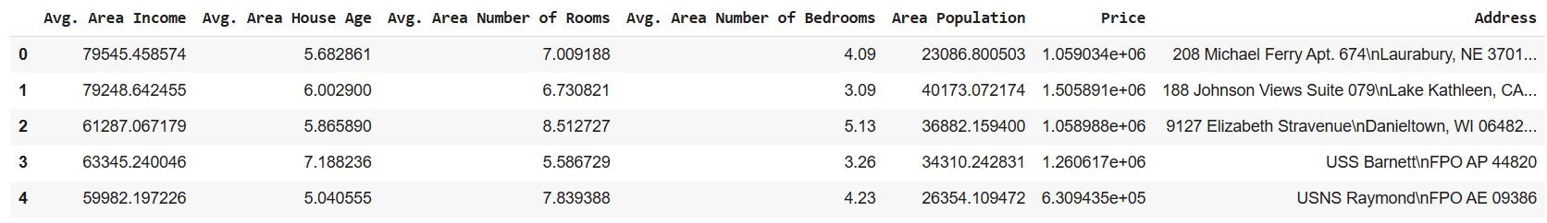
קריאת ה DS
df = pd.read_csv("/content/drive/MyDrive/datasets/USA_Housing.csv")
df.head()

Slide 6
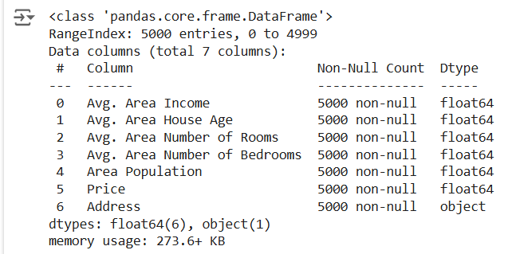
קבלת info
df.info()

Slide 7
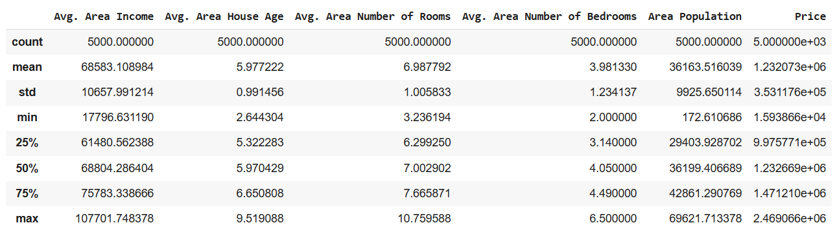
קבלת נתונים סטטיסטים
df.describe()

Slide 8
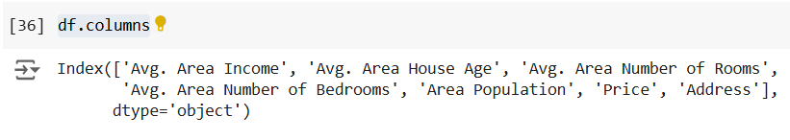
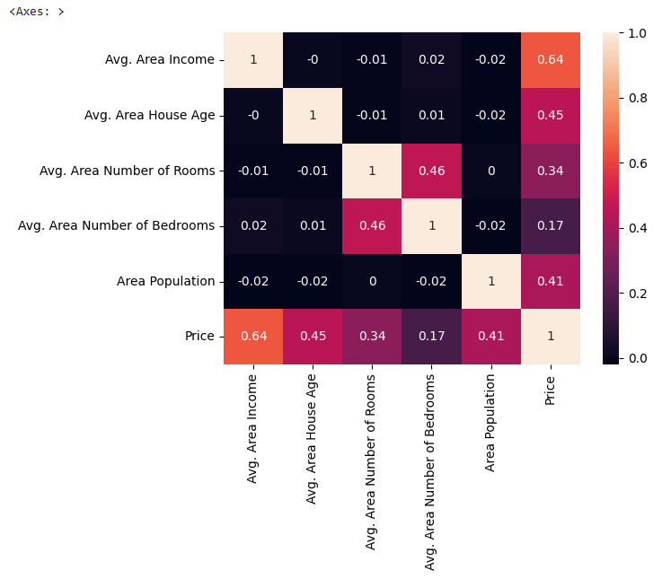
בדיקת קורלציה בין המשתנים
df_no_addr = df[['Avg. Area Income', 'Avg. Area House Age', 'Avg. Area Number of Rooms',
'Avg. Area Number of Bedrooms', 'Area Population', 'Price']]
df_corr = df_no_addr.corr().round(2)
sns.heatmap(df_corr, annot=True)
ערכי הקורלציה נעים בין 1 ל 1-
אין ערך לבצע רגרסיה למשתנה חסר קורלציה עם y או עם קורלציה נמוכה

Slide 9
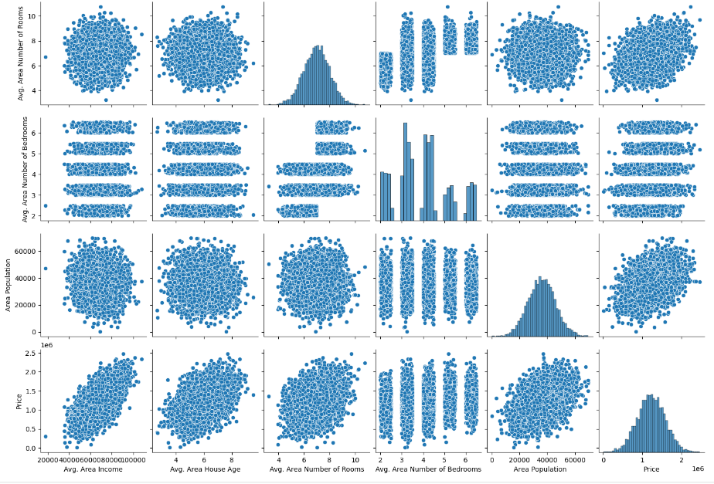
pairplot
השוואת הערכים המספריים
זה אל מול זה
sns.pairplot(df)

Slide 10
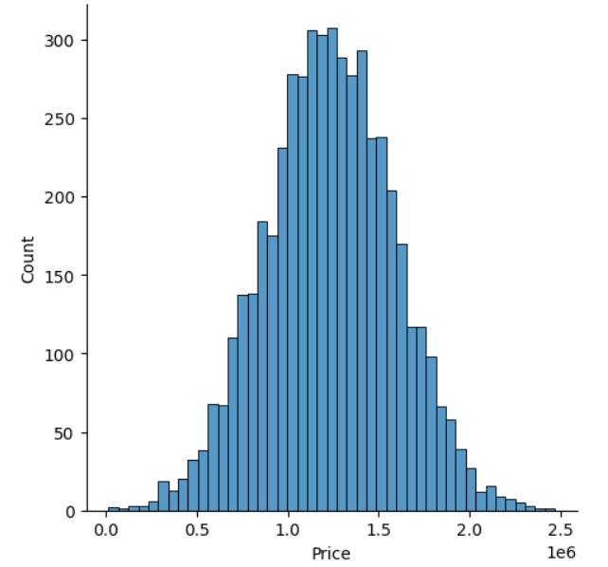
בדיקת פיזור ערך ה Y
sns.displot(df['Price'])

Slide 11

הגדרת DF עבור ערכי X וערך Y
df.columns
x = df[['Avg. Area Income', 'Avg. Area House Age', 'Avg. Area Number of Rooms',
'Avg. Area Number of Bedrooms', 'Area Population']]
y = df['Price']

Slide 12
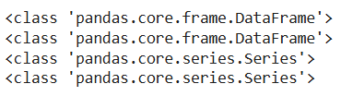
חלוקת המידע לאימון וטסט
from sklearn.model_selection import train_test_split
# test size - how much % to allocate to test size
# random_state - seed to ensure all the users have the same split
x_train , x_test, y_train, y_test = train_test_split(x, y, test_size=0.4, random_state=101)
print(type(x_train))
print(type(x_test))
print(type(y_train))
print(type(y_test))

Slide 13
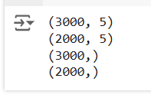
חלוקת המידע לאימון וטסט
print(x_train.shape)
print(x_test.shape)
print(y_train.shape)
print(y_test.shape)

Slide 14
אימון הרגרסיה הליניארית
from sklearn.linear_model import LinearRegression
lm = LinearRegression()
lm.fit(x_train, y_train)

Slide 15

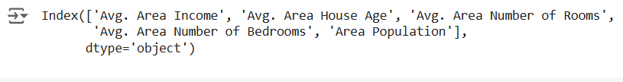
מקדמי הרגרסיה
lm.coef_
x_train.columns

Slide 16

החלק הקבוע Intercept value -
lm.intercept_

Slide 17
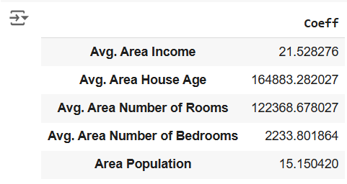
יצירת DF של מקדמי הרגרסיה
cdf = pd.DataFrame(lm.coef_, x.columns, columns=['Coeff'])
cdf
כל שינוי של יחידה באחד מערכי ה x יגדיל את ערך ה y בערך המקדם
y = 21x1 + 164883x2 + 122368x3 + 2233x4+15x5 - 2640159

Slide 18
בחינת הרגרסיה הליניארית

Slide 19

ניבוי באמצעות הרגרסיה
predictions = lm.predict(x_test)
predictions

Slide 20
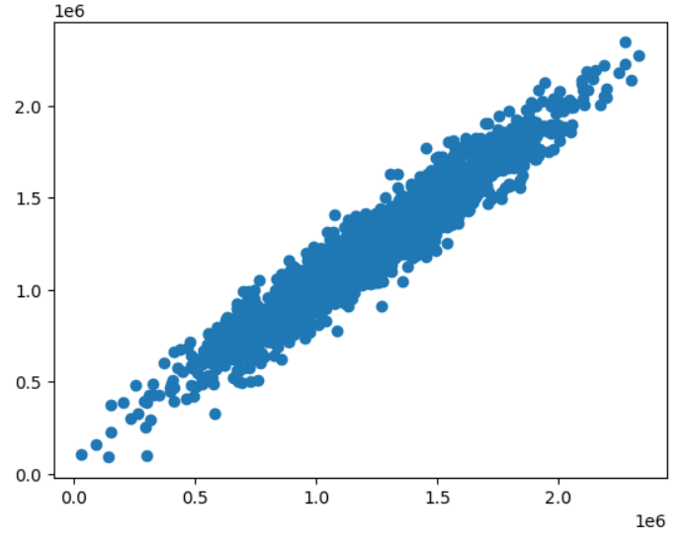
השוואת ניבוי הרגרסיה לתוצאות האמת
רוצים לקבל קו אלכסוני ב 45 מעלות
plt.scatter(y_test, predictions)

Slide 21
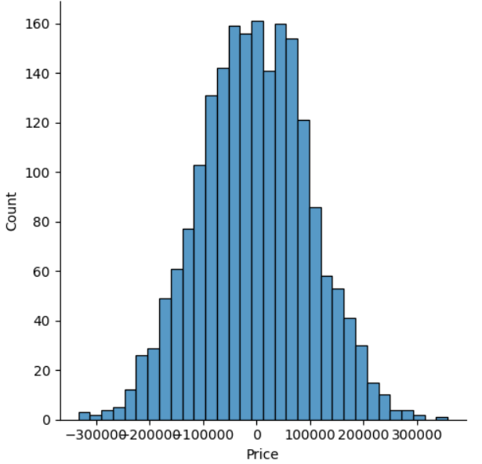
בחינת התפלגות ה errors
רוצים לקבל התפלגות נורמאלית
מקסימום מסביב ל 0
sns.displot(y_test-predictions)

Slide 22

ניתוח ²R
קרוב ל 1
המודל מסביר את השונות בנתונים
from sklearn.metrics import r2_score
r2_score(y_test, predictions)

Slide 23


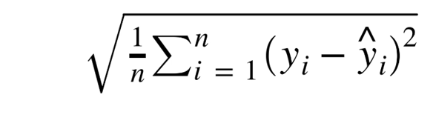
RMSE
from sklearn import metrics
print("RMSE", np.sqrt(metrics.mean_squared_error(y_test, predictions)))
נשווה לממוצע
df['Price'].mean()

Slide 24
שאלות?

